Slide 1
Binding of Newton
Goller Gabriel, Kofler Tobias, Molling Max, Oberhauser Lukas, Stafler Johannes

Slide 2
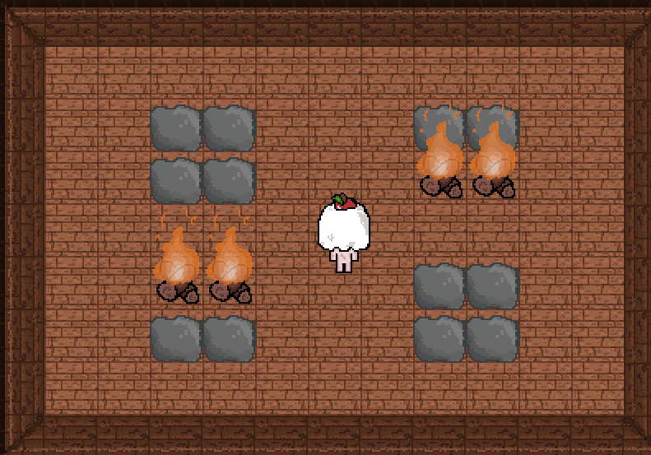

Slide 3

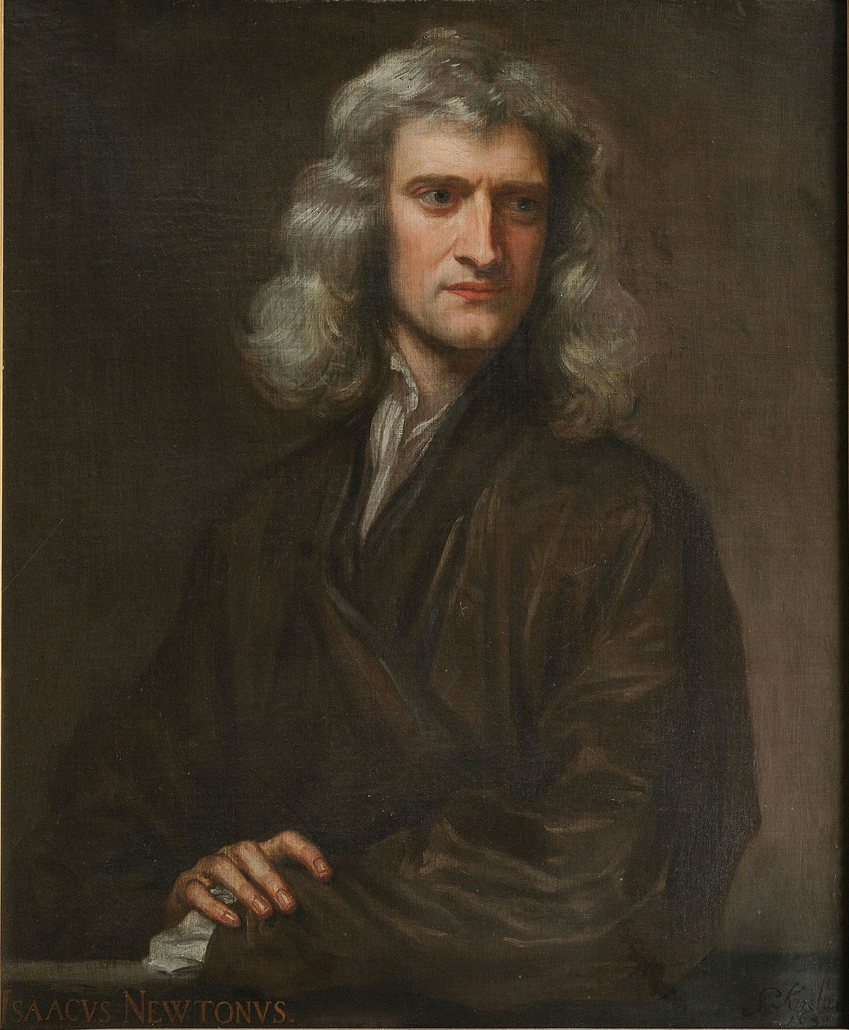
Designideen
Charakter, wie Isaac und Mischung aus Newton

Slide 4
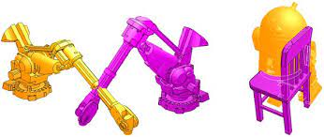
Collision Detection
Grundlegendes Collision Detection System

Slide 5

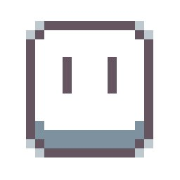
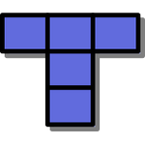
Programme
Tiled
Texture Packer
Aseprite

Slide 6
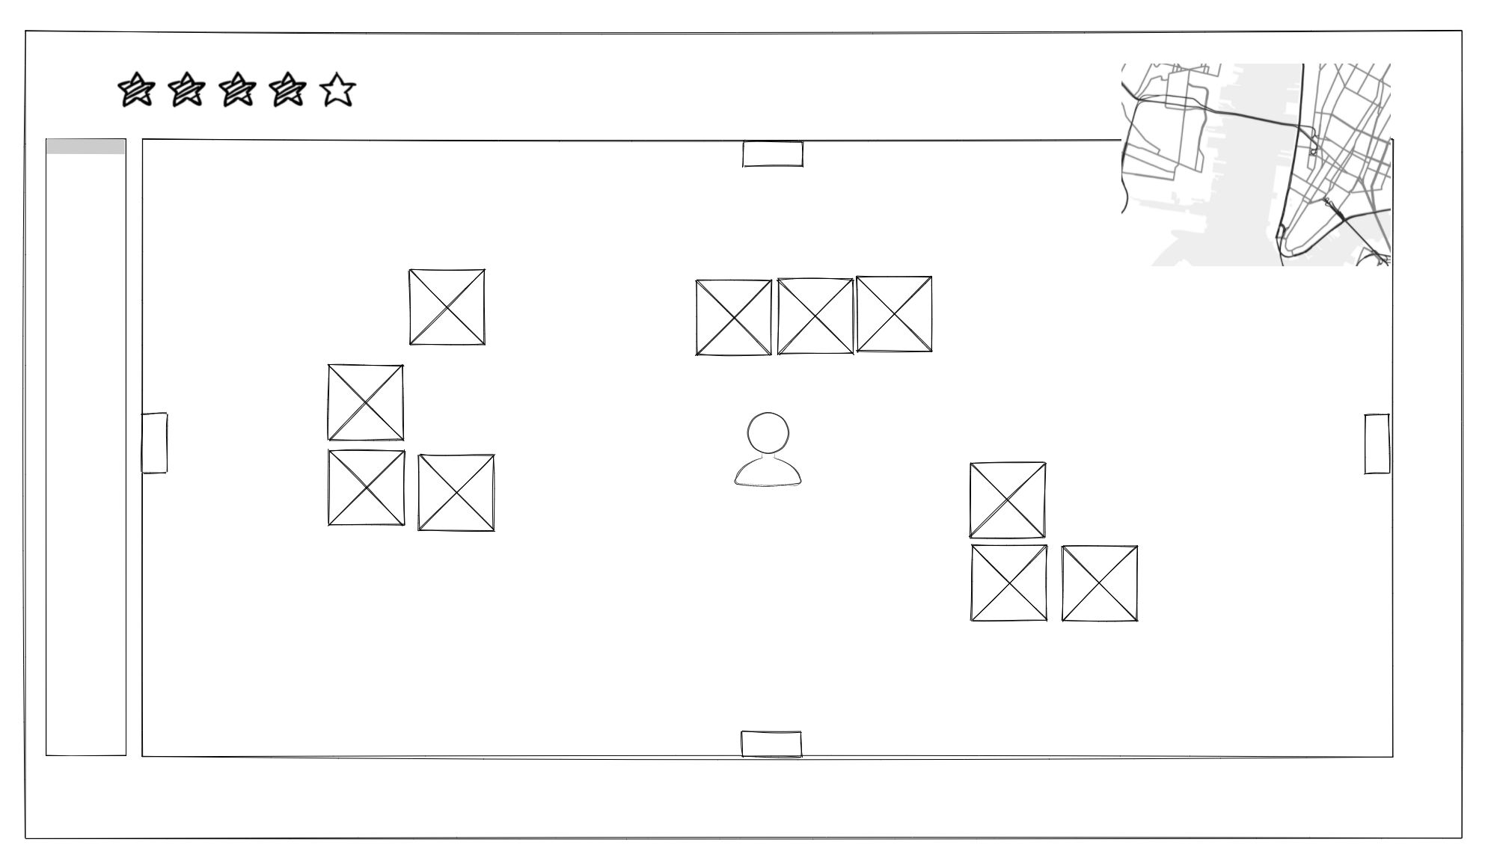
Mockup

